Slide 1
Liikkuva korkeakoulu -verkosto
3.11.2023

Slide 2
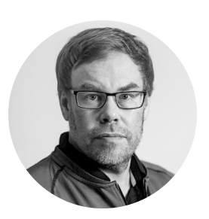
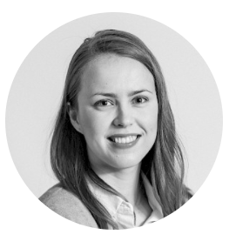
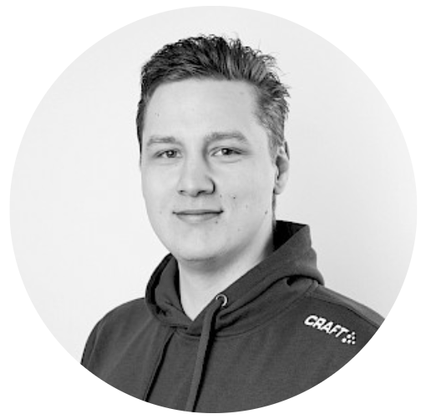
Jussi Ansala
korkeakoululiikunnan erityisasiantuntija
jussi.ansala@oll.fi
+358 44 780 0214
Anni Liina Ikonen
korkeakoululiikunnan asiantuntija
anniliina.ikonen@oll.fi
+358 44 780 0219
Mikä OLL?
Opiskelijoiden Liikuntaliitto ry (OLL) (www.oll.fi) on vuonna 1924 perustettu valtakunnallinen opiskelija- ja korkeakoululiikunnan edunvalvonta- ja palveluorganisaatio.
Jäseninä on 120 000 korkeakouluopiskelijaa sekä korkeakoulujen liikuntatoimia.
OLL vaikuttaa, palvelee, kouluttaa, tutkii ja toimii sekä kansallisesti että kansainvälisesti opiskelijoiden liikunnan ja liikuntaolosuhteiden puolesta.
OLL on mm. Euroopan opiskelija- ja korkeakoululiikuntaliitto EUSA:n, kansainvälisen opiskelija- ja korkeakoululiikuntaliitto FISU:n ja Suomen Olympiakomitean varsinainen jäsen.
Atte Kolehmainen
2. varapuheenjohtaja atte.kolehmainen@oll.fi +358 44 780 0215

Slide 3
Liikkumismerkki
Lisää aktivoiva merkki omiin luentomateriaaleihin
Aktivoivan sliden kohdalla koko opetusryhmä (myös opettaja) tekee esimerkiksi venytyksiä tai pari kyykkyä
Esimerkiksi joka 5. slide toimii hyvin
Centria Sportin Juuso Jussila:
Tätä menetelmää käytettiin paljon Glasgow’n yliopiston luennoilla – opiskelijat tykkäsivät!
Tarkempaa kuvausta & analyysia Liikkumismerkistä ja sen käytöstä
Vinkki! Powerpointista löytyy paljon hyviä merkkejä käyttöön: Lisää → Kuvakkeet → hakusanaksi esim. urheilu
Notes:
Muista kertoa myös merkistä oikeassa yläkulmassa :)

Slide 4
Kertausta: Jäsenten toiveet verkostolle
Verkoston luonne? Vapaamuotoinen, jäsenten toiveisiin mukautuva
Mitä asioita käsitellään tapaamisissa?
Kattoteemana opiskelupäivän liikunnallistaminen
Ajankohtaiset kuulumiset? KYLLÄ, yleisistä asioista keskustelu tärkeää
Erityinen teema kullekin kerralle? KYLLÄ, vaihtoehtoja kartoitettu
Kuinka usein tavataan? Noin parin kuukauden välein
Kenelle ryhmä on tarkoitettu? Kaikille Liikkuva korkeakoulu -toiminnasta kiinnostuneille

Slide 5
Seuraavia teemoja on ehdotettu ja jo toteutettu tapaamisissa:
Viestintä opiskelijoille "mielenterveyttä edistävällä tavalla", miten puhua liikunnasta ja liikkumisesta (psykologi, terveysviestijä tms)
Tapahtuma- ja toimintamarkkinointi sekä arviointi
Viestintäsuunnitelmat, suuren yleisön viestintä esim. paikallismedioissa
Toimintaympäristön muokkaaminen aktiivisemmaksi (mm. case Lappeenranta / Pekko Pirhonen)
Toimintakulttuurin muokkaaminen aktiivisemmaksi (mm. case Centria amk / Juuso Jussila)
Opintojen monialaisuuden huomioiminen
Opettajien mukaan saaminen (mm. case Centria amk / Sari Virkkala)
Liikunta ja mielenterveys ( Mieli liikkeelle -kokonaisuuden esittely / Saara Koskinen & Essi Kähkönen)
Liikkuva opiskelu -ohjelmaan liittyminen ja sen hyödyntäminen
Miten toteuttaa liikunnan edistämisessä siirtymä “ulos kuntokeskuksista” muuallekin arkeen? (mm. case Liikkuva yliopistolainen -hanke / Marika Syväoja)
Liikuntaa ja hyvinvointia käsittelevät opintojaksot
Miten taata opiskelijalähtöisyys? Etenkin vähän liikkuvien kohdalla.
Liikkumisen tukemisen perustelu ja sen vaikuttavuuden mittaaminen rahoitusta vastaan (SROI)

Slide 6
Seuraavan parin tunnin ajan luvassa
Kuulumiskierros
Liikkuvan korkeakoulun ajankohtaisia
Liikkuva korkeakoulu vahvistuu - suunnitellaan yhdessä tulevaa!

Slide 8
Mitä Teille kuuluu?

Slide 9
Liikkuva korkeakoulu vahvistuu
Helpotetaan korkeakouluyhteisöjen osallistumista luomalla Liikkuva korkeakoulu -polku 2024 alkaen
Esitys YHDESSÄ100v-strategiasta OLL:n liittokokoukselle 8.-9.11.
Kutsumme korkeakoulut varsinaisiksi jäseniksi opiskelija- ja ylioppilaskuntien rinnalle.
Kehitämme jäsenyyttä vaiheittain yhdessä uusien jäsenten liittyessä
Uudistamme koulutusten ja asiantuntijapalvelujen kokonaisuuden

Slide 10
YTHS:n OTE-hankeraha korkeakoululiikunnan kehittämiseen
YTHS myöntää vuosittain hankerahaa yhteisölliseen terveydenedistämiseen. YTHS:n OTE-hankerahan tavoitteena on parantaa opiskeluyhteisöjen terveyden edistämistyötä luomalla uusia avauksia, kehittämällä olemassa olevaa toimintaa ja vakiinnuttamalla käytäntöön hyviä kokeiluja. Hankkeiden tavoitteena tulee olla, että uusi toiminta tulee myöhemmin osaksi opiskeluyhteisön normaalia käytäntöä. Hankkeissa tulee jo suunnitteluvaiheessa huomioida jatkuvuus vuodesta toiseen ja mahdollisesti hankerahalla katettujen kulujen siirtymä palvelupisteen ja/tai yhteistyökumppanin normaaliin budjettikäytäntöön. Tämä tarkoittaa selkeää oman ja yhteistyökumppanien panoksen mukanaoloa jo hakemusvaiheessa.

Slide 11
YTHS:n OTE-hankeraha korkeakoululiikunnan kehittämiseen
Hankerahaa myönnetään yhteisölliseen terveyden edistämistoimintaan.
YTHS on hankkeissa keskeisesti mukana. Rahoituksen virallisena hakijana on YTHS:n edustaja (esim. palvelualue, palvelupiste, vastuutiimi, muu tiimi (esim. suunterveyden tiimi), terveystyöryhmä tai YTHS:n terveydenhuollon ammattihenkilö). HUOM! Ulkopuolinen taho ei voi olla hakijana.
Hankkeessa tulee olla mukana ainakin yksi YTHS:n ulkopuolinen taho.
Hankeraha kattaa vain osan hankkeen kustannuksista.
Hankerahaa ei myönnetä vakiintuneeseen toimintaan.
Hankkeen tulee toteutua ja sille myönnetyt rahat tulee käyttää 12 kk:n sisällä hankerahapäätöksestä.

Slide 12
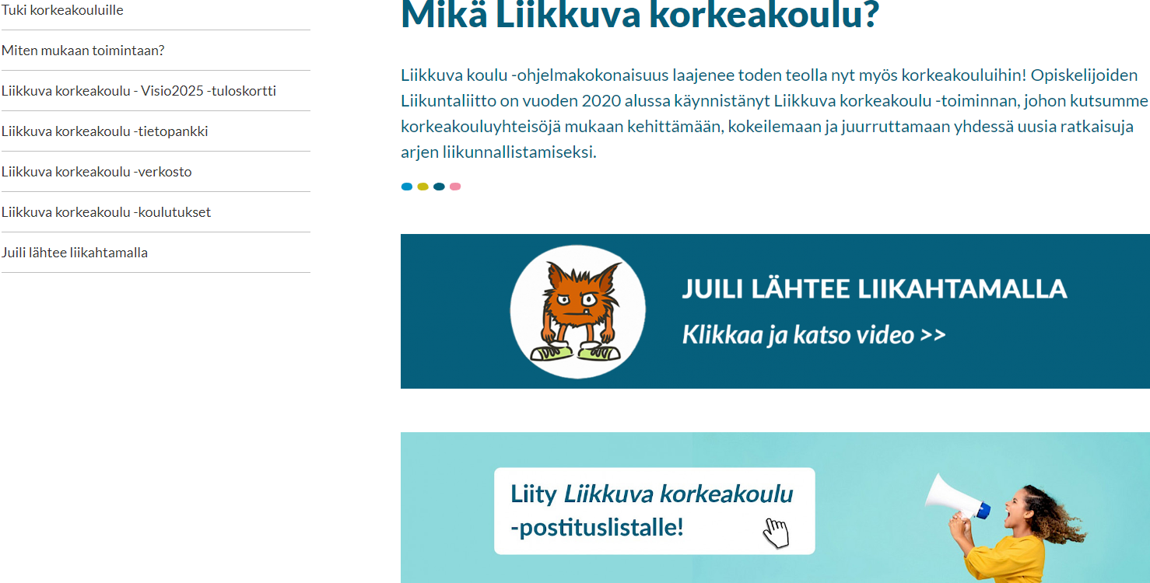
www.liikkuvakorkeakoulu.fi

Slide 13
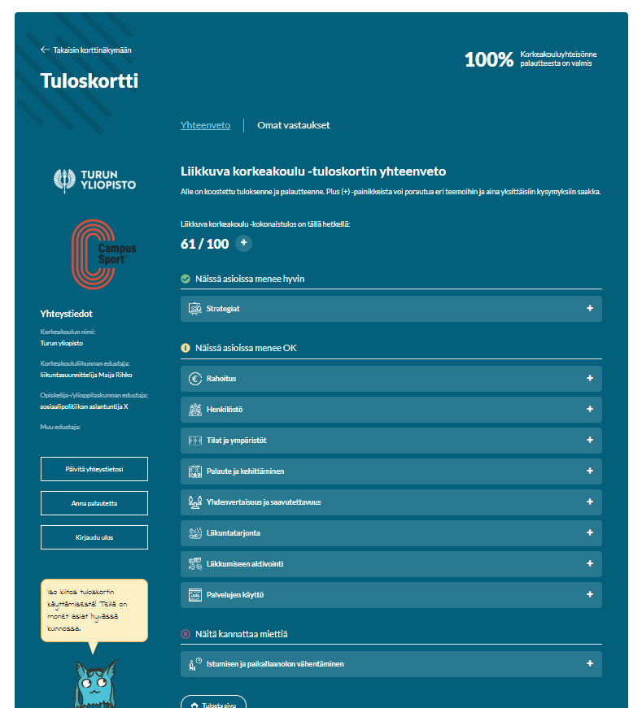
Liikkuva korkeakoulu -tuloskortti
Notes:
Tässä mini kertaus hommaan, aina on joku joka on pihalla asiasta.

Slide 15
Liikkuva korkeakoulu -tietopankki

Slide 16
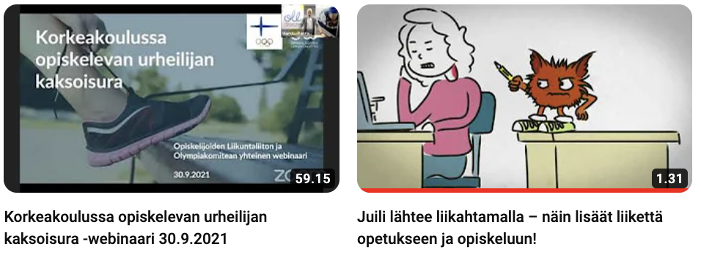
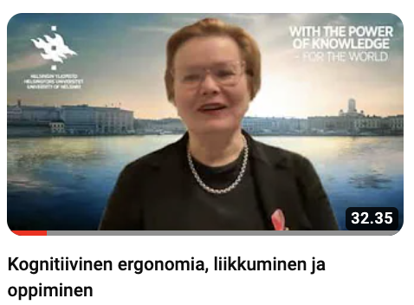

Slide 17
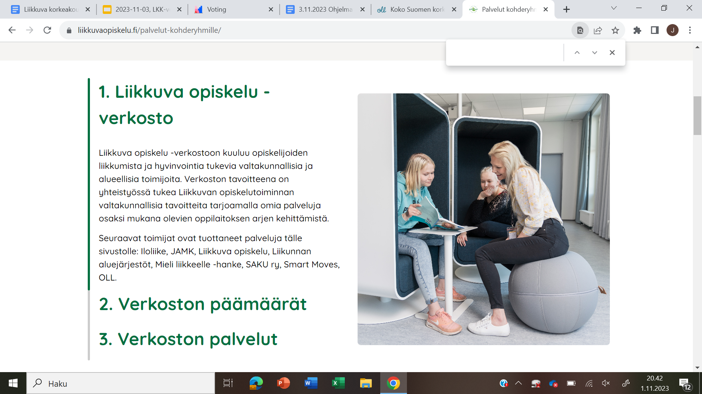
Liikkuvan opiskelun -palvelut kohderyhmille -sivusto

Slide 18
Millainen sisältö & rakenne palvelisi tulevissa lkk-tapaamisissa sinua parhaiten?

Slide 19
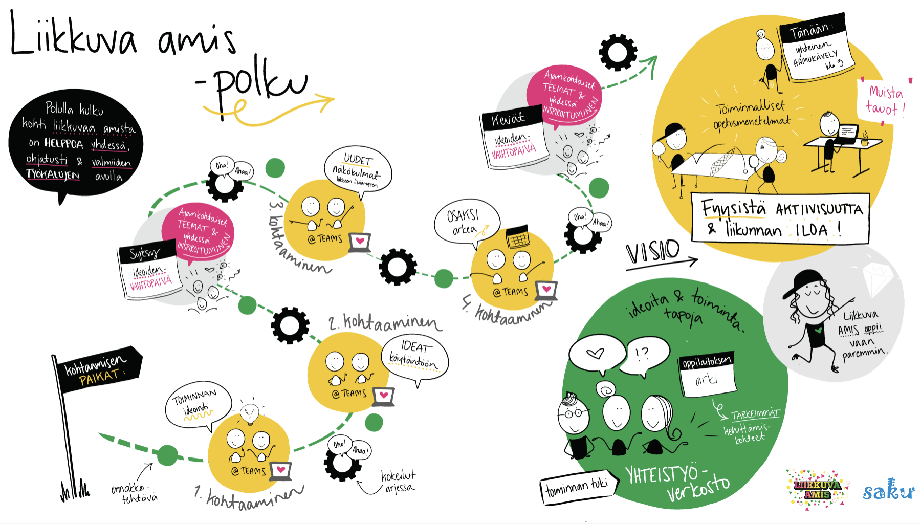

Slide 20
Seuraavat tapaamiset
19.12.2023 klo 9-10?
Miten käsitellä liikkumista mielenterveyttä edistävällä tavalla? (Johanna Kujala, Mieli ry)
1.2.2024 klo 9-11
Opiskelijaliikunta 100 v – Tulevaisuuden Liikkuva ja Urheileva korkeakoulu rakennetaan yhdessä – Aamiaistilaisuus Sporttitalolla / etäyhteydellä

Slide 21
oll.fi
Katso myös:
@Liikuntaliitto
LIIKKUVA KORKEAKOULU -tietopankki
@liikuntaliitto
/Liikuntaliitto

